Slide 1
Apple iPhone14 Pro
Web Project Jung Chan

Slide 2
Contents
1
2
3
Intention of Project
기획의도
Production Design
디자인
Production Technique
제작기법

Slide 3
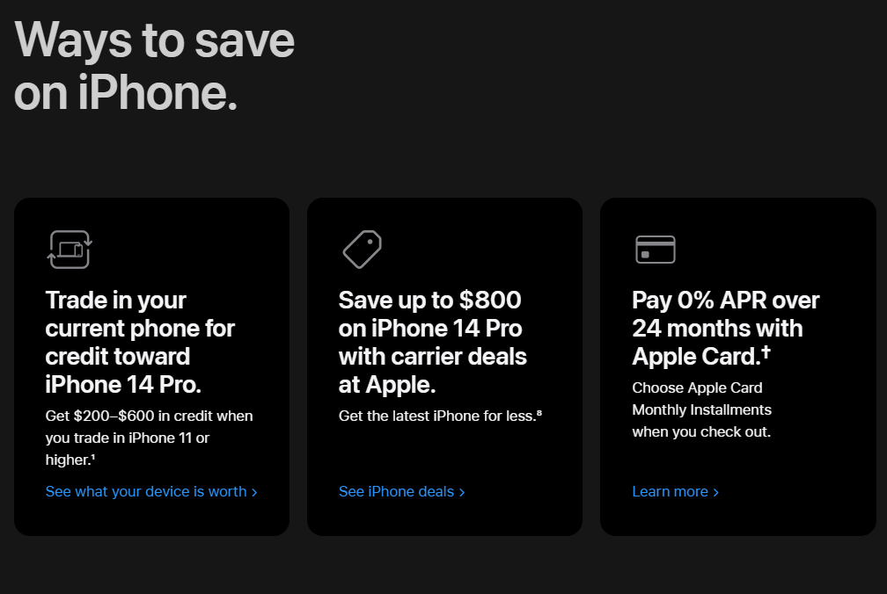
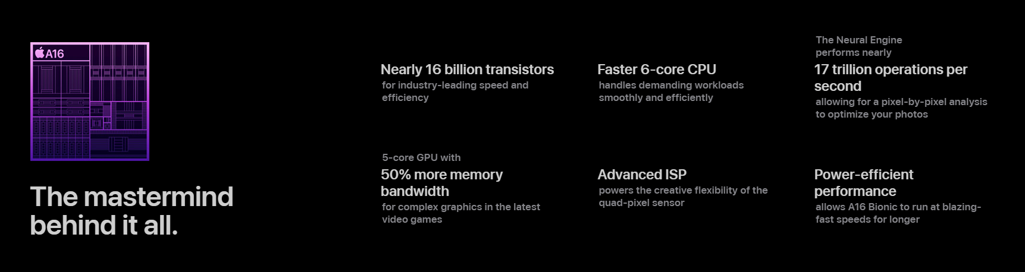
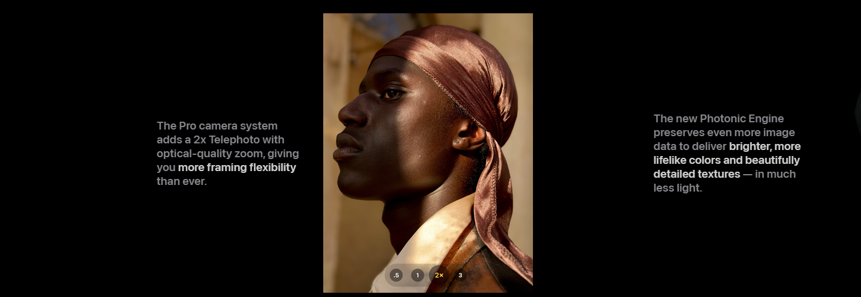
기존 사이트
- 과도한 정보
- 일반 사용자가 이해하기 어려움

Slide 4
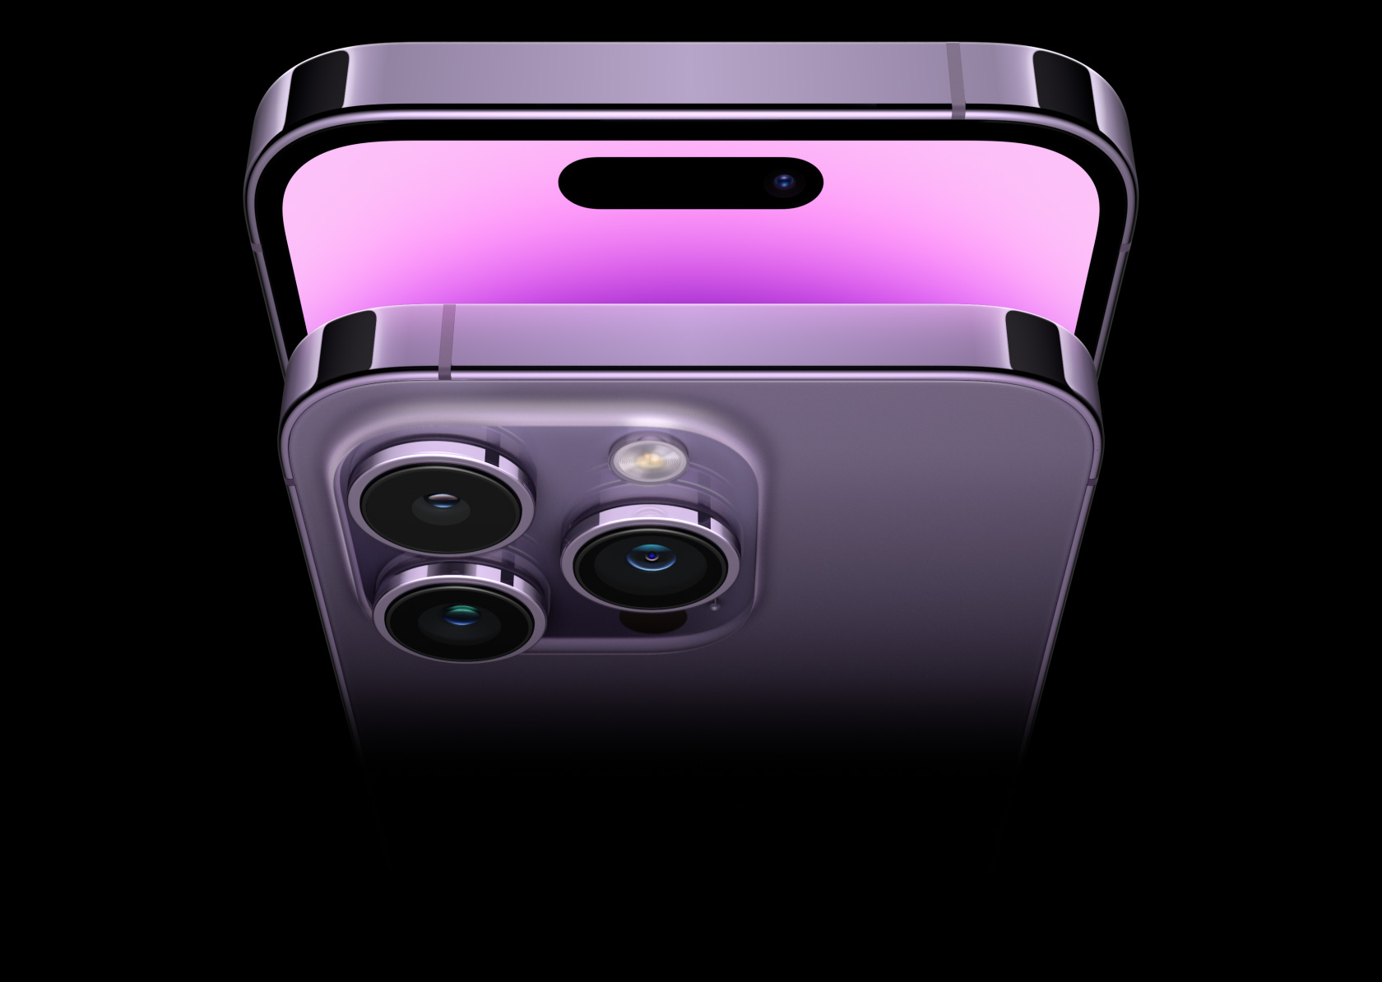
Intention of Production
1
- iPhone에 관한 정보
- 깔끔한 디자인
- 다양한 서비스 정보

Slide 5
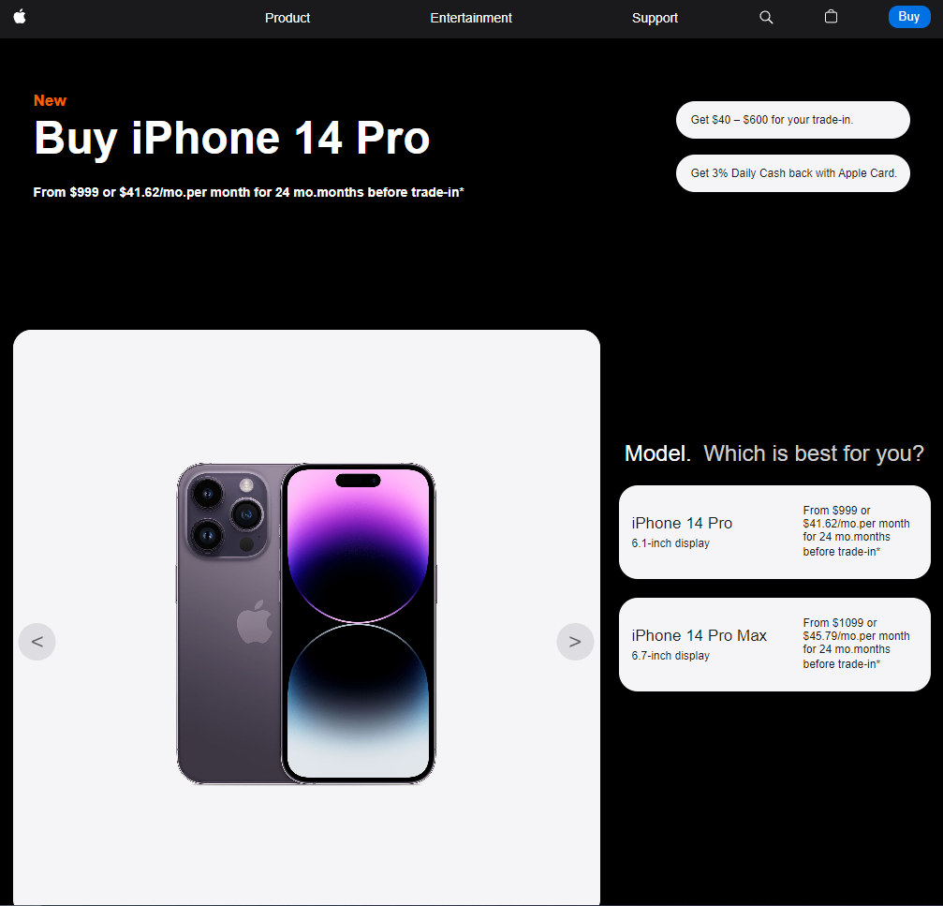
Production Design
2
깔끔하고 알기 쉬운 정보
Selling Point에 부합하는 정보

Slide 6
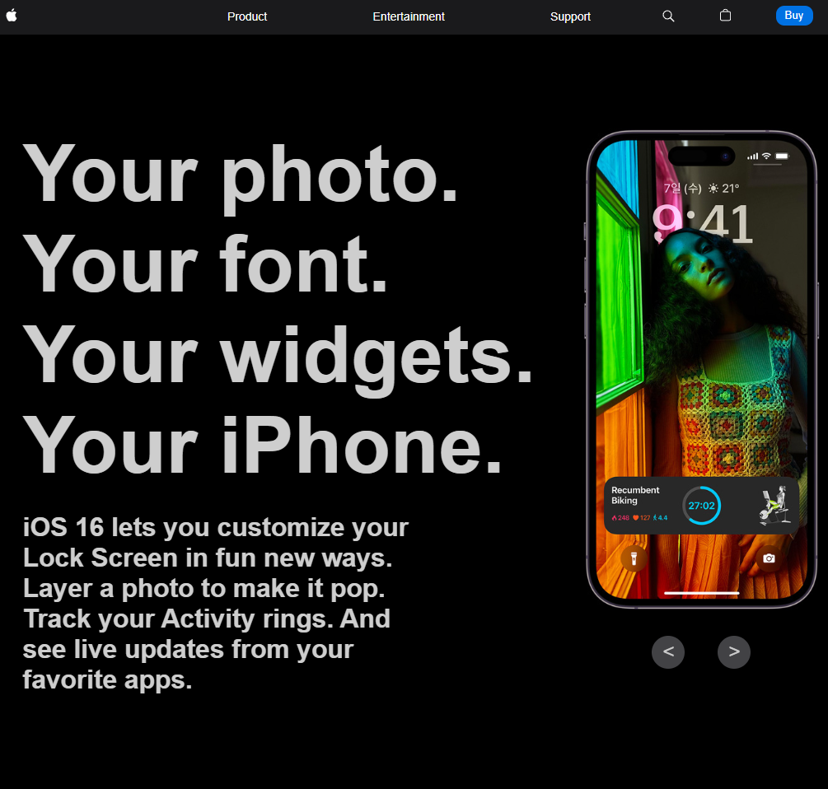
다양한 시각화
다양한 효과로 시각에 재미를 더함
원하는 정보를 볼 수 있는 기능

Slide 7
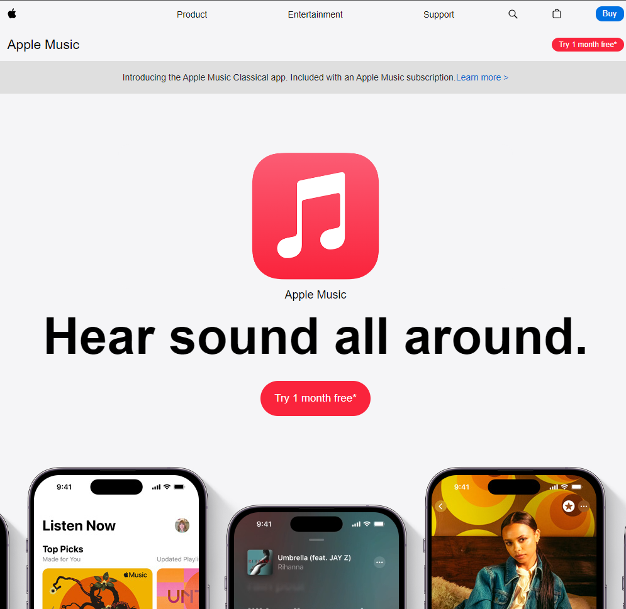
Apple 에서 제공하는 서비스
- Apple Music

Slide 8
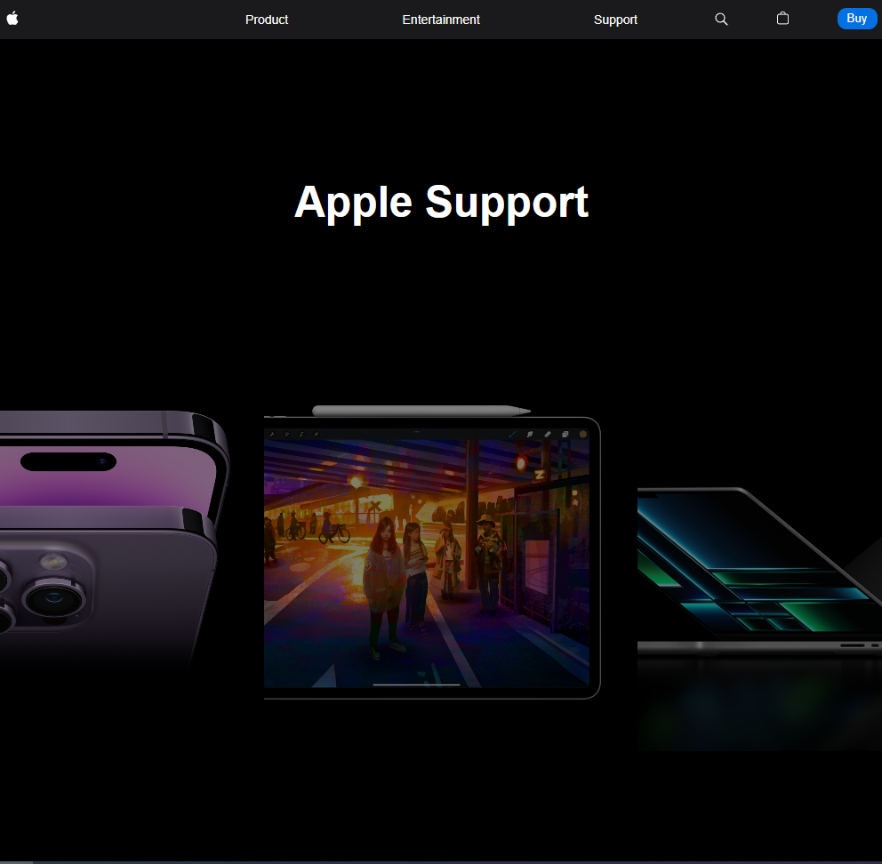
Production
Entertainment
Which service You want?
Support
메인페이지로 아이폰14프로에 대한 정보를 제공합니다
애플에서 런칭한 서비스페이지로 현재는 Music서비스를 구현했습니다
애플 기기에 대한 support를 담당하는 페이지입니다

Slide 9
03
Production Technique
제작기법

Slide 10


Mark Up & Language
Venus
Saturn
Neptune
HTML
CSS
JavaScript
jQuery

Slide 11
1
MAIN PAGE
Main

Slide 12
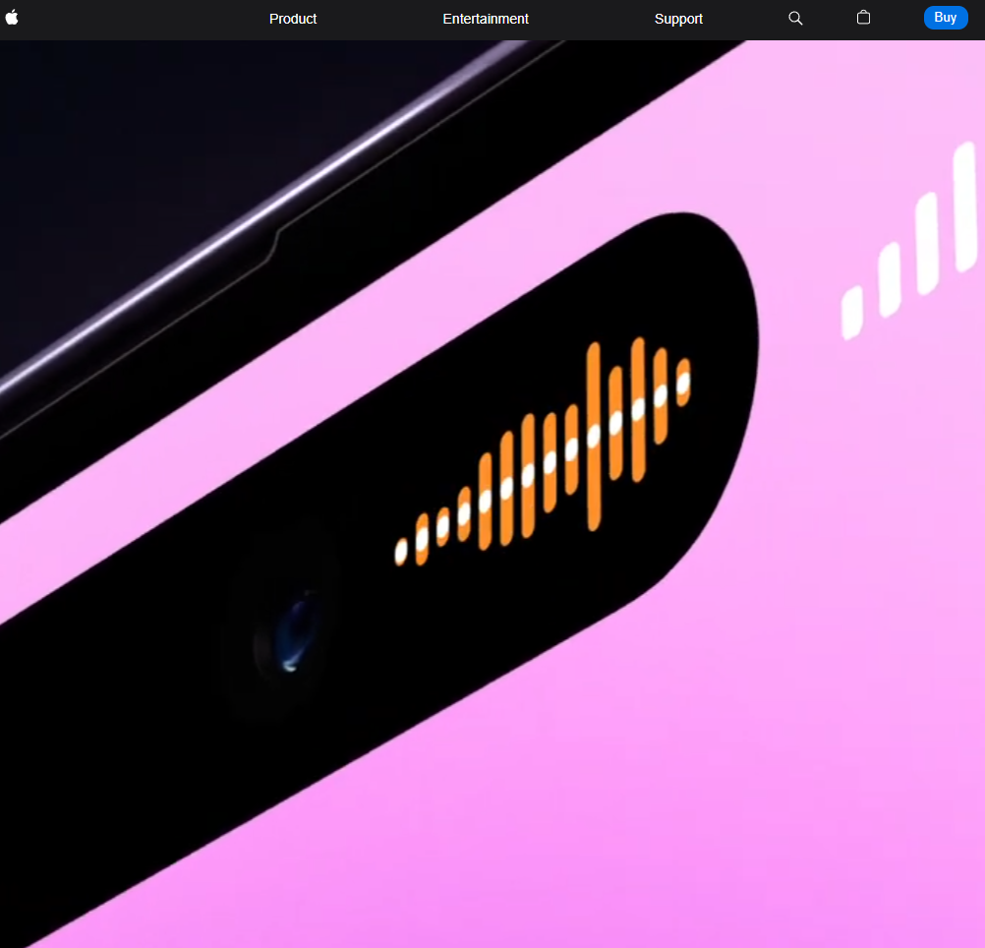
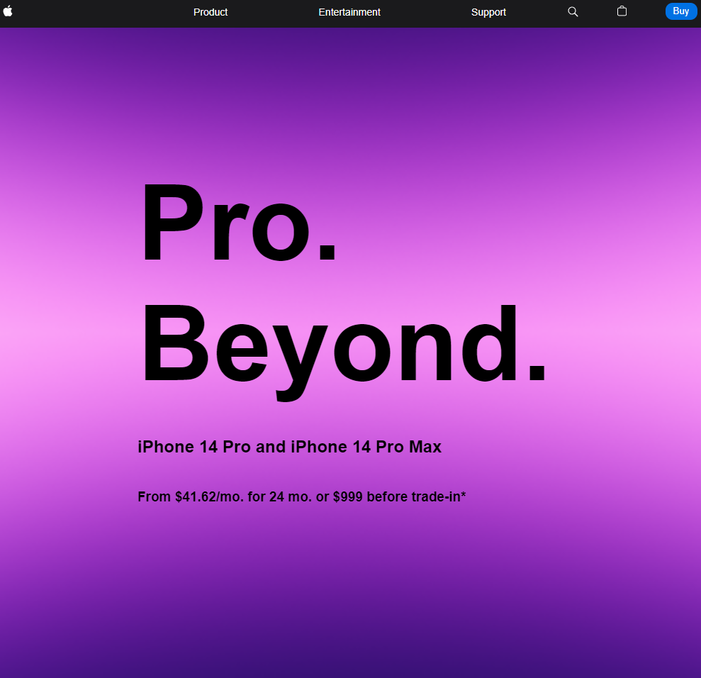
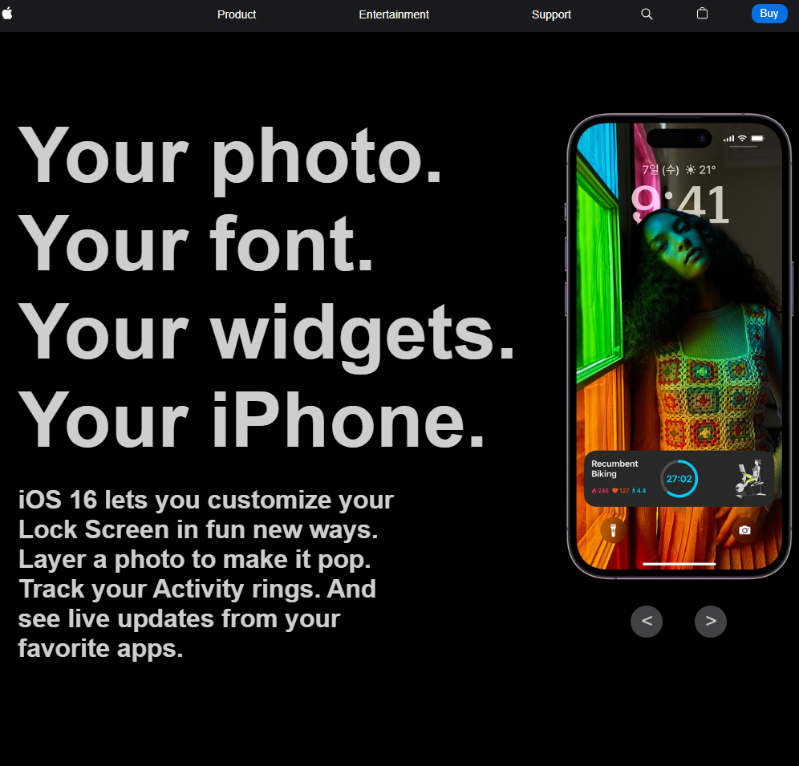
Main Page
video
Sticky
비디오 태그를 사용하여 생동감을 줌
박스를 고정시켜 배경화면이 이동하는 효과를 줌
Go Slide
Mobile Drag
버튼을 누르면 슬라이드가 이동됨
터치이벤트를 이용하여 모바일화면에서 드래그하여 슬라이드 됨

Slide 13
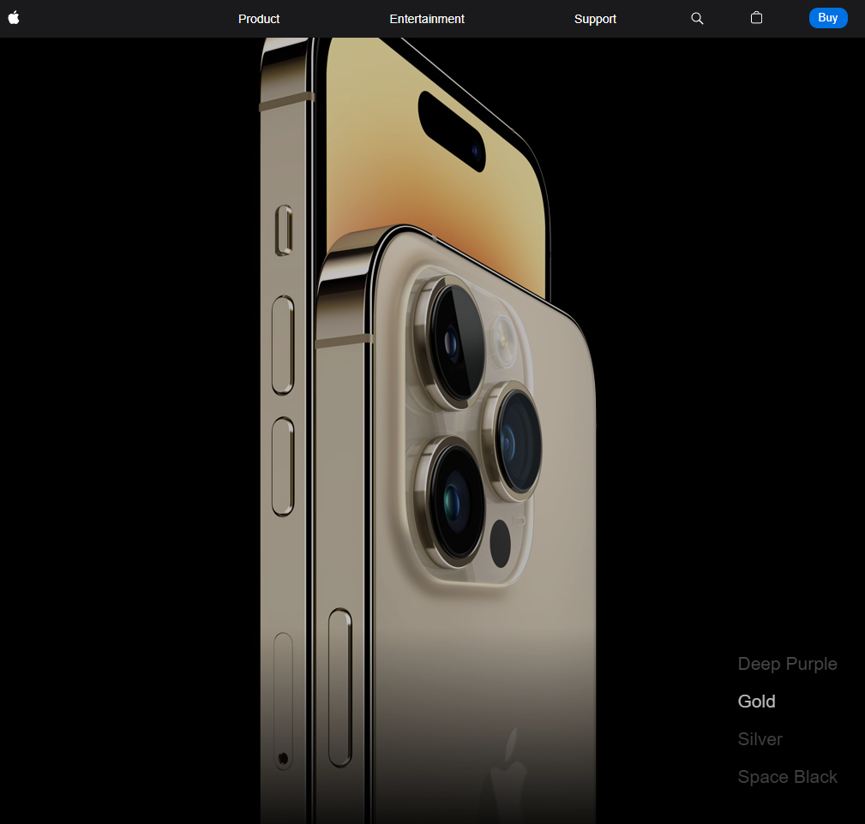
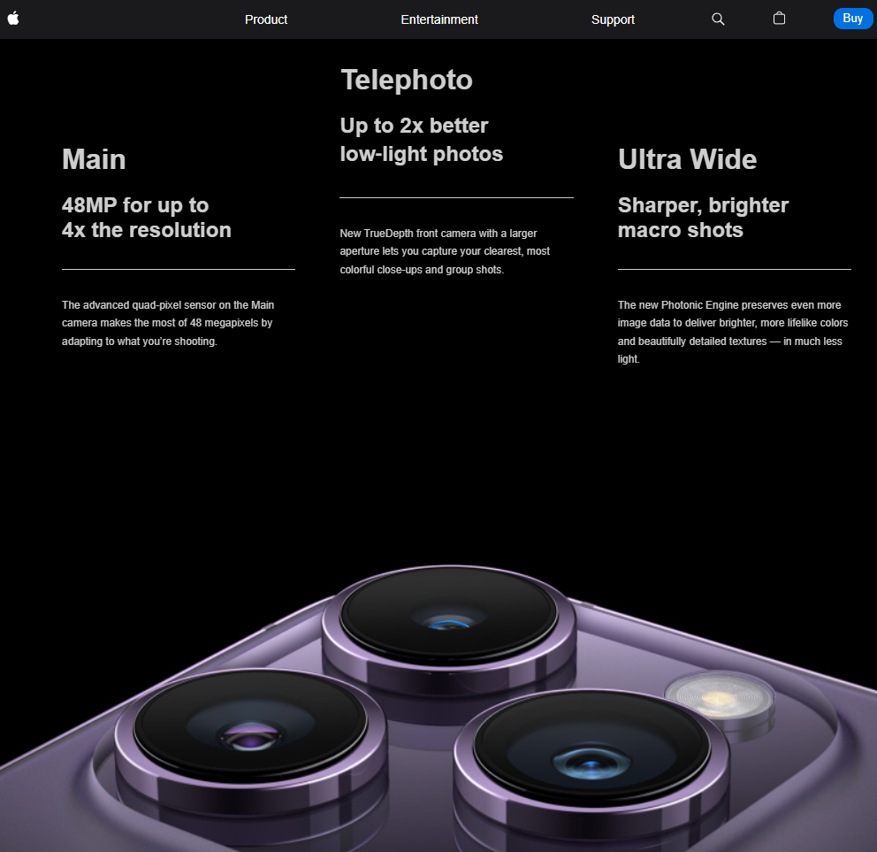
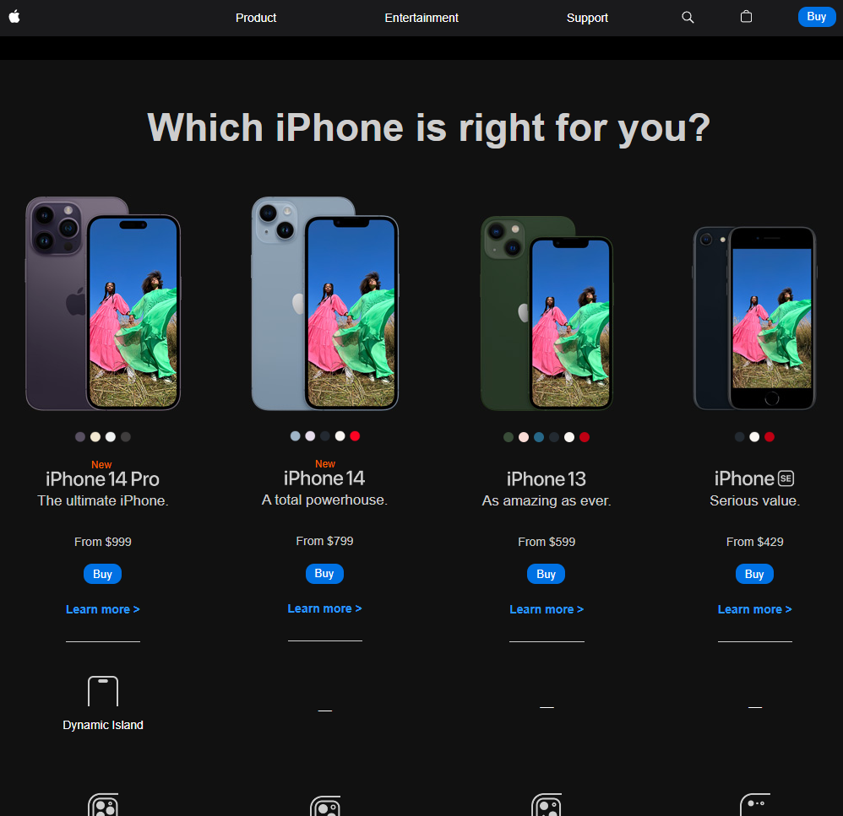
Main Page
Button
Font Effect
색상 버튼을 클릭 시 해당 색상 연출됨
스크롤 이벤트 시 설명들에 대한 속성 변화
Image Effect
Footer
스크롤 이벤트 시
사진 등장
iPhone 종류와
핵심기능 요약

Slide 14
1
SUB PAGE
sub

Slide 15
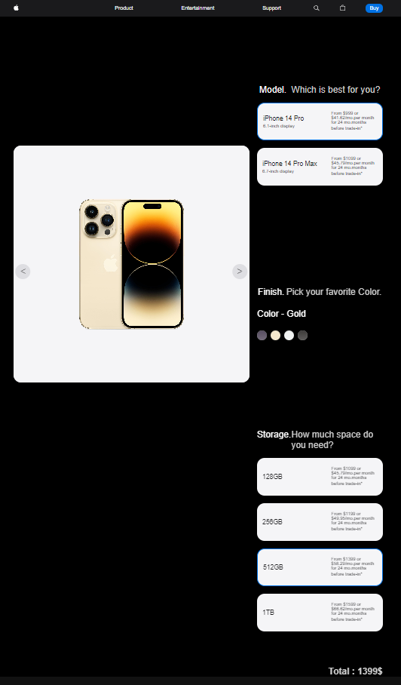
Click & Scroll
Stop Touch
Change Color
Payment
Buy iPhone
옵션 선택 후 자동으로 다음옵션으로 스크롤 됨
이전 옵션이 선택 되지않으면 다음 옵션을 못함
색상을 클릭하면 해당 색상에 이미지들을 보여줌
선택된 옵션에 해당 가격을 보여줌

Slide 16

MUSIC
Scroll & Move
Icon Resize
Video Resize
Font Disappear
스크롤 시 1페이지 기기들이 움직임
로드 시 아이콘의 크기가 변함
스크롤 시 비디오의 크기가 줄어듦
아래로 스크롤 되면 비디오 박스 내 글씨가 사라짐

Slide 17
1
MOBILE PAGE
MB

Slide 18
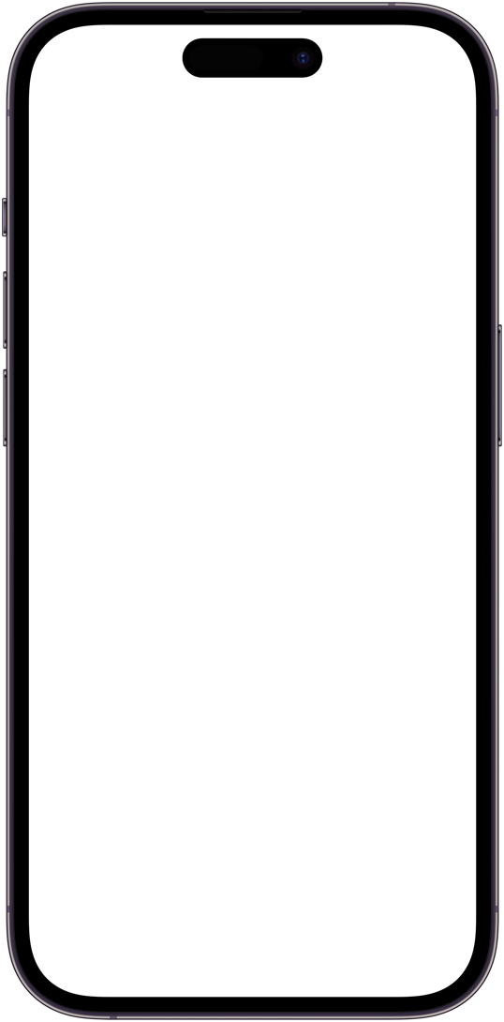
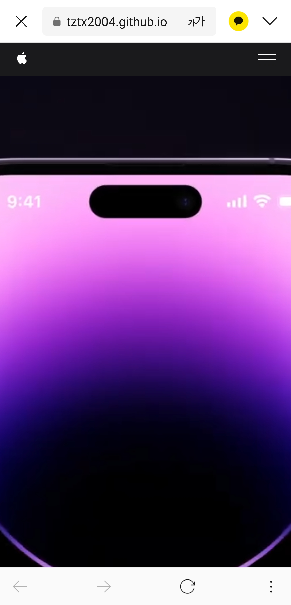
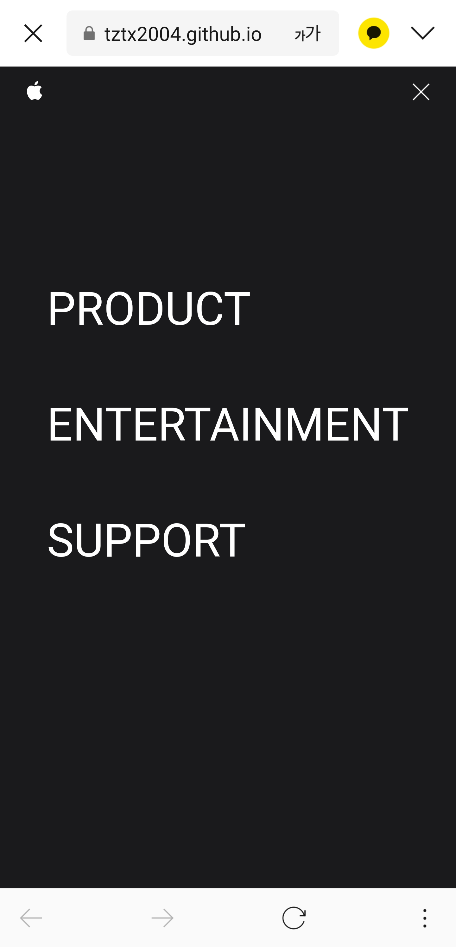
Mobile Web
모바일에서 확인 시 모바일크기에 맞게 변경됩니다

Slide 19
Thanks!
Do you have any questions?
Please keep this slide for attribution

